Slide 1
嵌入式系统导论 之 第六章
嵌入式软件概述
张惠娟 mszhj@tongji.edu.cn

Slide 2
课程内容
 系统概述 （第1章）
 硬件平台 （第2、3、4、5章）
 软件技术 （第6、7、8、6、9章）
 应用技术 （第10、11、12、13、14章）
 调试技术 （第15章）

Slide 3
课程大纲
 嵌入式软件简介
 嵌入式操作系统
 嵌入式开发环境

Slide 4
嵌入式系统开发过程 （1/2）
任务分析
处理器选择
操作系统选择
硬件设计
驱动及BSP设计
操作系统移植
应用程序设计
代码固化

Slide 5
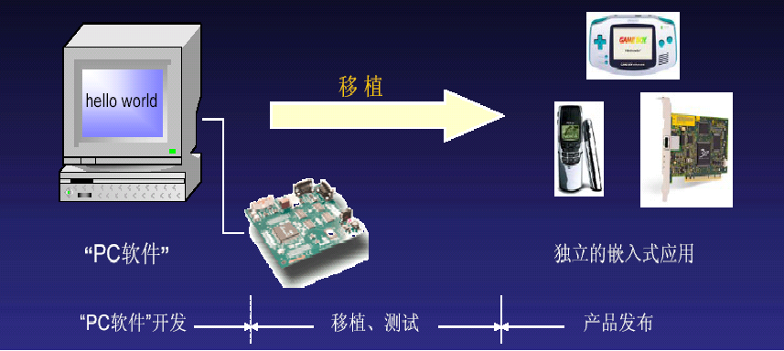
嵌入式系统开发过程 (2/2)

Slide 6
嵌入式软件分类（1/2）
嵌入式操作系统
嵌入式中间件（CORBA、
Java）等等
系统软件
控制、管理计算机系统的资源
嵌入式软件
系统分析设计工具
仿真开发工具
交叉开发工具
测试工具
配置管理工具
维护工具等
支撑软件
辅助软件开发的工具
应用软件
面向应用领域
手机软件
路由器软件
交换机软件
飞控软件等

Slide 7
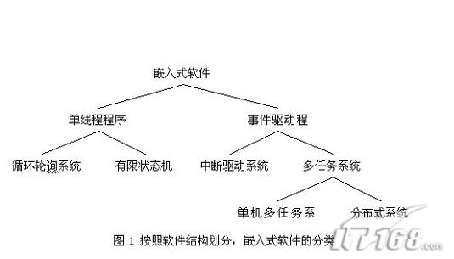
嵌入式软件分类（2/2）
按软件结构分类
  单线程程序
    主程序形式，服务与应用合成在一个程序中
  事件驱动程序
    主程序形式，包含服务与中断服务；应用以中断服务形式出现
  单机多任务系统
    系统软件：操作系统
    应用软件：独立存在于操作系统外
  分布式嵌入式软件
    网络操作系统
    嵌入式中间件
    应用软件

Slide 8
软件体系结构（1/3）
应用层
应用
任务1
应用
任务2
……
应用
任务n
中间件层
嵌入式CORBA
嵌入式JAVA
嵌入式
DCOM
面向应用领域的中间件
操作系统层
TCP/IP
网络系统
文件
系统
内核
电源
管理
嵌入式GUI
驱动层
板级
初始化
FLASH驱动
RTC/定时器驱动
串口
驱动
以太网驱动
LCD
驱动
键盘
驱动
其他
驱动
硬件

Slide 9
软件体系结构（2/3）
驱动层
直接与硬件打交道的一层，对操作系统和应用提供所需驱动支持。
  板级初始化程序
  系统上电后初始化系统的硬件环境，包括嵌入式微处理器、存储器、中断控制器、DMA、定时器等的初始化。
    与应用软件相关的驱动
    与系统软件相关的驱动
操作系统层
  包括嵌入式内核、嵌入式TCP/IP网络系统、嵌入式文件系统、嵌入式GUI系统和电源管理等部分。
  嵌入式内核是基础和必备的部分，其它部分根据嵌入式系统的需要来确定。

Slide 10
软件体系结构（3/3）
中间件层
  在一些复杂的嵌入式系统中开始采用中间件技术，包括嵌入式CORBA、嵌入式Java、嵌入式DCOM和面向应用领域的中间件软件。
应用层
  应用层软件主要由多个相对独立的应用任务组成
  每个应用任务完成特定的工作，如I/O任务、计算的任务、通信任务等，由操作系统调度各个任务的运行。

Slide 11
嵌入式软件特点
独特的实用性
  嵌入式软件是为嵌入式系统服务的，要求它与外部硬件和设备联系紧密，是以应用为中心。
灵活的适用性。
  通常是模块化软件，应能非常方便灵活的运用到各种嵌入式系统中，而不能破坏或更改原有系统特性和功能。
    要小巧，不能占用大量资源；
    要使用灵活，应尽量优化配置，减小对系统的整体继承性，升级更换灵活方便。

Slide 12
嵌入式软件开发
软件工作量约占全部工作量的80%，其中测试与验证的工作量占软件工作量的70%。需求分析、系统设计在成为系统成功实现的关键。
主控软件设计，本课程不介绍
  一般用汇编与C程序；
  常见于工业控制、自动化领域的嵌入式系统。
嵌入式操作系统，本课程介绍典型OS
  ucos/II，Vxworks，Windows Mobile，嵌入式linux
嵌入式中间件，本课程介绍典型GUI
  GUI、数据库、平台化
嵌入式应用软件
  应用于国防、工控、家用、商用、办公、医疗等领域软件

Slide 13
嵌入式软件学习动机
人才稀缺
  入门门槛
    要懂较底层软件（操作系统、驱动程序）
    软件水平要求高（嵌入式软件的时间、空间效率要求高）
    懂硬件的工作原理
  常见门槛
    熟悉1-2个RTOS，一个嵌入式GUI，熟悉一个软件开发平台，曾经开发过一个嵌入式产品（包括熟悉硬件架构，懂得调试方法）
  领域较新发展太快
    很多软硬件技术出现时间不长或正在出现
工作强度低
  嵌入式产品稳定，不会经常修改，需要长期维护
  研发时间越长越有经验，就成为人才了
知识产权保护较好

Slide 14
课程大纲
嵌入式软件简介
嵌入式操作系统
嵌入式开发环境

Slide 15
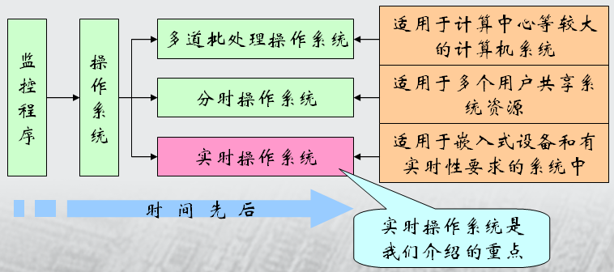

Slide 16
发展阶段（1/5）
无操作系统的嵌入式算法阶段
  单芯片为核心
  具有与一些监测、伺服、指示设备相配合的功能
  没有明显的操作系统支持
  通过汇编语言编程对系统进行直接控制。
  主要特点
    系统结构和功能都相对单一，针对性强
    无操作系统支持
    几乎没有用户接口

Slide 17
发展阶段（2/5）
简单监控式的实时操作系统阶段
  以嵌入式处理器为基础
  以简单监控式操作系统为核心
  主要特点：
    处理器种类繁多，通用性比较弱；
    开销小，效率高；
    一般配备系统仿真器，具有一定的兼容性和扩展性；
    用户界面不够友好，主要用来控制系统负载以及监控应用程序运行。

Slide 18
发展阶段（3/5）
通用的嵌入式实时操作系统阶段
  以通用型嵌入式操作系统为标志的嵌入式系统
  典型代表有：VxWorks、pSos、Windows CE等
  主要特点：
    运行在不同的微处理器
    具有强大的能用型操作系统的功能
      文件和目录管理
      多任务
      设备驱动支持
      网络支持
      图形窗口
      用户界面
    具有丰富的API和嵌入式应用软件

Slide 19
发展阶段（4/5）
以Internet为标志、面向应用的专用特制嵌入式系统（ASOS：application specific operating systems ）
  嵌入式系统与Internet的真正结合
  嵌入式操作系统与应用设备的无缝结合
  代表着嵌入式操作系统发展的未来
  典型代表：Android
  基本特点：
    系统内核的微小化
    系统功能的对象化
    系统服务接口的应用化

Slide 20
发展阶段（5/5）
ASOS与通用RTOS的比较
  ASOS更强调面向应用的功能专用性，RTOS强调系统通用性与系统资源可配置性；
  ASOS更强调面向应用的实时高性能，RTOS强调的系统整体效率；
  ASOS更强调系统结构的可伸缩性和可裁减性，
  ASOS更强调与Internet的连接，特别是无线接入接口。

Slide 21
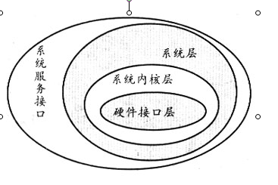
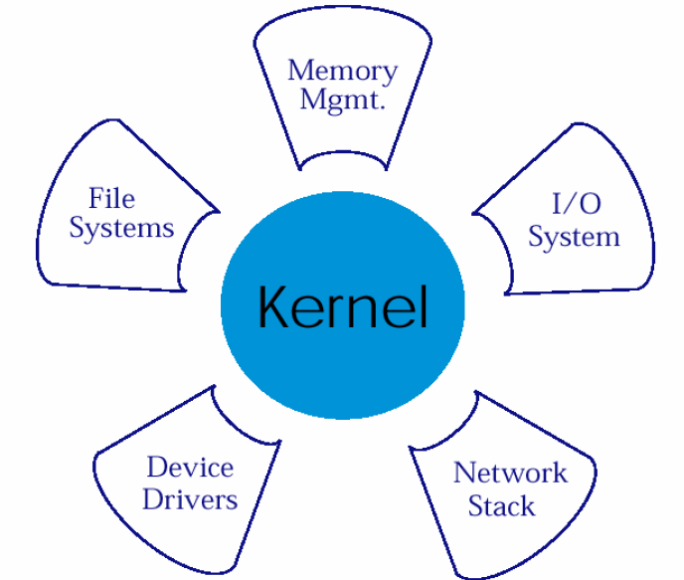
ASOS系统结构

Slide 22
嵌入式操作系统分类
按收费模式划分
  商用型
    Vxworks, Nucleux ，PlamOS, Symbian, WinCE, QNX, pSOS,VRTX,Lynx OS, Hopen, Delta OS
  免费型
    Linux, μCLinux,μC/OS-Ⅱ,eCos,uITRON
按实时性划分
  硬实时：Vxworks
  软实时：WinCE,RTLinux
  无实时：Embedded Linux

Slide 23
常见嵌入式操作系统（1/2）
Windows 10 mobile ：微软
Palm OS
  3Com公司的产品，专用于掌上电脑，Palm OS节能、占有非常小的内存、内置数据库
QNX
  加拿大，符合POSIX，欧洲航天局，支持分布式应用
嵌入式linux
  开源，支持资源丰富
μC/OS II
  开源，可固化，最短小精悍
eCOS
  Redhat，可配置性高

Slide 24
常见嵌入式操作系统（2/2）
VxWorks :1983年，美国WindRiver，衡量指标值最好
RT-Linux
  因为Linux系统不能处理硬实时任务
  因此RT的解决方案把Linux作为应用程序运行在RT核上
LynxOS
  符合POSIX标准的类UNIX硬实时操作系统
  分布式、嵌入式、可规模扩展的实时操作系统
  高端网络打印机、自动控制、航空航天
MontaVista Linux
  Linux解决方案，提供维护服务，手机、通讯设备

Slide 25
国产嵌入式操作系统
Hopen
  凯思昊鹏，中科院软件所
  女娲计划hopen（1999年3月微软维纳斯计划计划用电视机作为显示器）
  机顶盒、掌上电脑、数字电视、移动通信、汽车电子、可视电话、家电产品等各类信息家电和商业、工业控制
  在嵌入式领域，是唯一获得国家科技进步奖
Delta
  科银京成，银河+成电
  飞行控制、Wap浏览器、移动安全加密、军工控制
  国防科技进步二等奖、航空科学技术二等奖
Mlinux
  南京移软，Linux领域，05年被palm购买
  手机的Linux解决方案、手机中间层（GUI、短信、彩信、邮件、PIM等）、上层软件

Slide 26
嵌入式操作系统特点
实时性
  基于优先级设计
  内核可抢占
  实时相关函数可重入
小内核
  存储资源小
可配置
  硬件要求不同
  应用需求变化多端
  对操作系统功能的选择性
易移植
  大量嵌入式处理器
高可靠性
  运行时间长
  出错不可能人工重启
低功耗：
  微电量及省电的管理

Slide 27
嵌入式操作系统选型
市场进入时间
可移植性
可利用资源
系统定制能力
成本
中文内核支持

Slide 28
嵌入式操作系统要求（1/4）
嵌入式操作系统常常有实时要求
  早期: 嵌入式操作系统 = 实时操作系统RTOS
  近期:
    手持计算机和掌上计算机的出现;
    CPU速度的提高;
    常规操作系统增加实时进程调度的支持,如POSIX.4
嵌入式操作系统 ≠ 实时操作系统
  本课程主要介绍RTOS

Slide 29
嵌入式操作系统要求（2/4）
微内核 vs 单内核
  许多嵌入式操作系统的内核是微内核结构
非易失性存储
  许多嵌入式操作系统都不带非易失性存储，无磁盘无flash
  启动后通过网络获得OS
  为了设备驱动而支持文件系统，但不支持文件系统的文件存储功能,因此EOS仍然有文件系统。

Slide 30
嵌入式操作系统要求（3/4）
MMU问题
  许多嵌入式操作系统不采用存储管理技术，不支持虚拟存储技术
  课本上的嵌入式Linux，Windows Mobile、vxworks都是支持MMU的EOS
  本课程补充ucOS/II简介，是无MMU支持的EOS

Slide 31
嵌入式操作系统要求（4/4）
内存分配问题
  许多嵌入式操作系统不划分“系统空间”和“用户空间”;
  操作系统的“内核”与外围应用程序之间不再有物理的边界;
  系统中所谓“进程”实际上全都是内核线程
  即使采用了存储管理，基本上都不采用页交换技术
其他要求
  对应用程序做细微的修改，都得重新生成整个系统，并且“下载”之；
  系统调用的界面太庞大；
  共享变量的访问，需要谨慎对待；
  把通用操作系统上的应用移植过来需考虑“可重入”的问题；

Slide 32
课程大纲
嵌入式软件简介
嵌入式操作系统
嵌入式开发环境

Slide 33
嵌入式系统开发环境
嵌入式系统开发环境是以开发嵌入式系统为目的的工程开发环境，包括办公环境支持、软件支持、硬件设备支持。
软件支持，指集成开发环境与软件模拟器等。
硬件支持，指仿真器、目标板、示波器、烧录器等。
嵌入
式
软件
嵌入式开发工具
嵌入式应用软件
嵌入式操作系统
嵌入
式
硬件
嵌入式硬件模块
嵌入式处理器

Slide 34
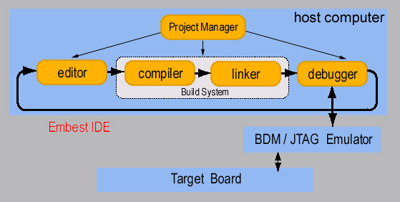
集成开发环境（1/4）
集成环境一般包括编辑器、编译器、连接器、调试器、工程管理器和底层调试接口设备（BDM/JTAG仿真器）

Slide 35
集成开发环境（2/4）
嵌入式语言
  ASM/Ada/C/C++/EC/Java
  EC++标准
    95年初在日本成立的Embedded C++技术委员
嵌入式c/c++编译器
  交叉编译能力：能够在pc/unix平台上生成其他cpu平台目标代码
  连接/定址器： 因为无法提供动态定位执行能力，定址器完成静态定位
  到具体地址。
  启动代码： 初始化处理器和c语言堆栈区等环境的汇编码。
  主流嵌入式编译器：
    GNU 、CADUL 、CodeWarrior、GreenHill、Diab/SDS、IAR、BC/VC+Toolkit….等

Slide 36
集成开发环境（3/4）
调试仿真
  远程调试
    调试器运行于通用桌面操作系统的应用程序
    被调试的程序则运行于嵌入式系统（目标系统）
嵌入式测试器
  基准联盟EEMBC（EDN Embedded Microprocessor Benchmark Consortium）
  EEMBC的测试标准：40多种用于消费类产品、网络、办公自动化及电信产品、汽车和工业产品的C语言综合算法。

Slide 37
集成开发环境（4/4）
常见测试工具
  Applied Microsystems Corp.的CodeTEST
    性能分析、内存分析、代码跟踪和高级覆盖率分析四大功能模块。单元级、集成级和系统级测试 。
  Vector Software, Inc的 VectorCAST
    功能涵盖环境构造器、测试用例产生器、执行管理器、测试报告产生器、代码覆盖率、静态分析

Slide 38
ARM集成开发环境
ARM集成环境
  开发基于ARM的应用软件
  ARM嵌入式软件开发工具，包括编译软件、汇编软件、连接软件、调试软件、嵌入式实时操作系统、函数库、评估板、JTAG仿真器和在线仿真器等
  目前世界上约有40多家公司提供以上不同类别的产品，如包括ARM SDT、ARM ADS、Multi 2000、RealViewMDK等集成开发环境以及OPENice32-A900仿真器、Multi-ICE仿真器、ULink 2仿真器等

Slide 39
常用开发工具
序号
名称
开发商
简介
1
CAD-UL Workbench
CAD-UL Inc.
对X86系列CPU的开发环境和工具处于业界领先位置。
2
CodeWarrior* IDE
Metrowerks Inc.
提供统一的图形用户界面来集成各种开发工具，支持多种主机平台、多种编程语言、多种处理器和多种实时操作系统，称为下一代集成开发环境。
3
Lambda TOOL
北京科银京成技术有限公司
一套集成的嵌入式系统开发和调试环境，配合嵌入式实时操作系统DeltaOS而推出，但同时也支持其它嵌入式操作系统与应用程序的开发。
4
Lynx PosixWorks
Lynx Real-Time Systems
配合LynxOS实时操作系统的开发环境
5
MULTI* IDE
Green Hills Software, Inc.
高度集成化的嵌入式开发环境，支持多种编程语言，支持多种目标系统的远程调试，支持团队开发。
6
pRISM+
Wind River Systems, Inc.
PRISM+是一个集成多种嵌入式应用系统开发、分析、测试工具的综合开发环境，是与pSOS实时操作系统结合得最紧密的集成开发环境。
7
WH5307SDK
珠海万禾网络技术有限公司
嵌入式Linux系统开发套件，包含开发嵌入式Linux所需的所有硬件、软件和工具。

Slide 40



